Slide 1
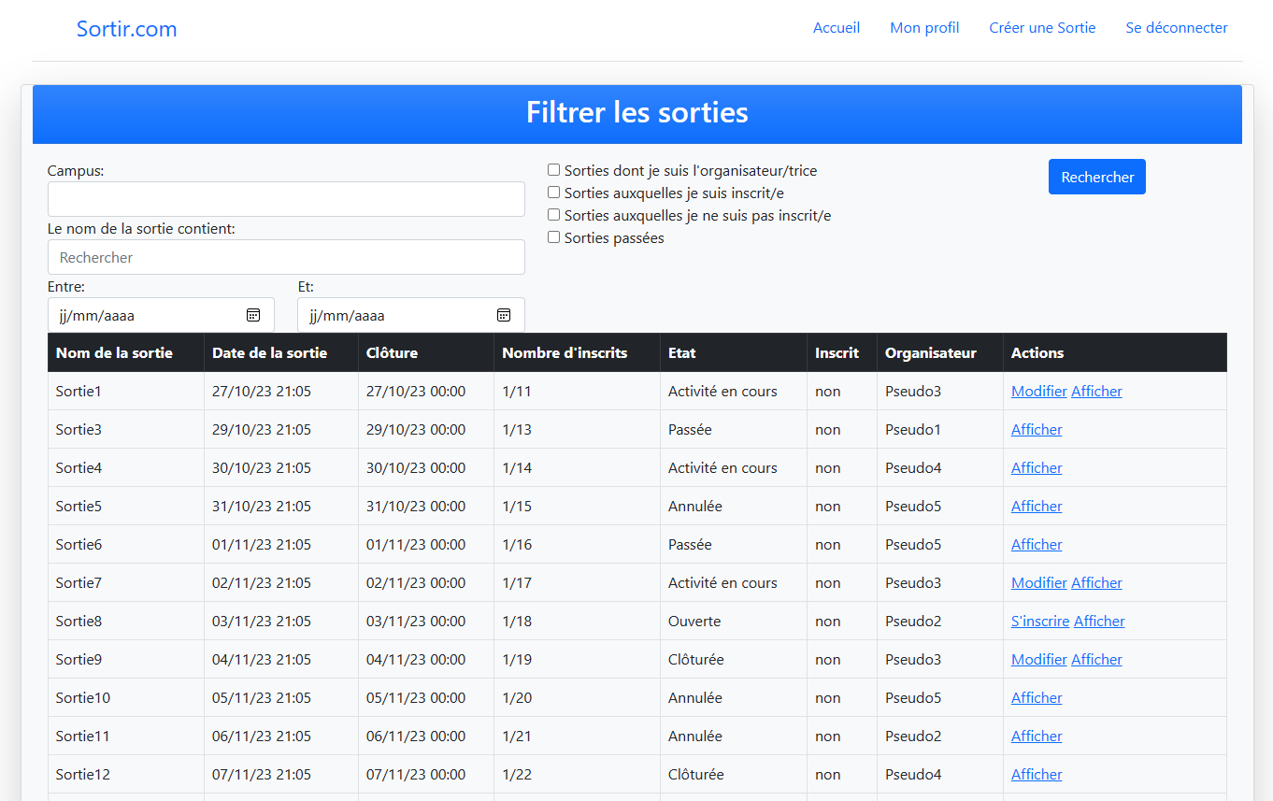
Projet Sortie HEMERY Frédéric - THURIN Peio - SINGER Oscar
Réalisation d’une application permettant la création et la gestion de sorties
Itération 1:
- gestion de l’authentification
- modification du profil de l’uilisateur
- creation, modification et suppression de sorties
- affichage des sorties consultables
- filtrage des résultats
- consultation du profil des participants

Slide 2
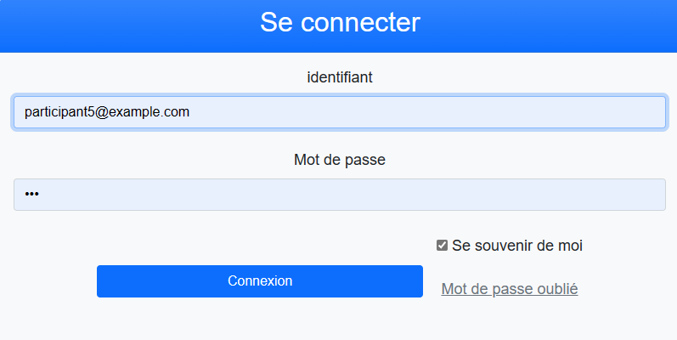
Gestion de l’authentification
par email et par nom d’utilisateur
conservation des dernières informations de connexion
TODO:
gestion du mot de passe oublié

Slide 3
Afficher et filtrer les sorties
Filtrage par campus, nom ou date
Filtrage par critère : organisteur, inscrit ou non, sorties passes…
Gestion automatique des états

Slide 4
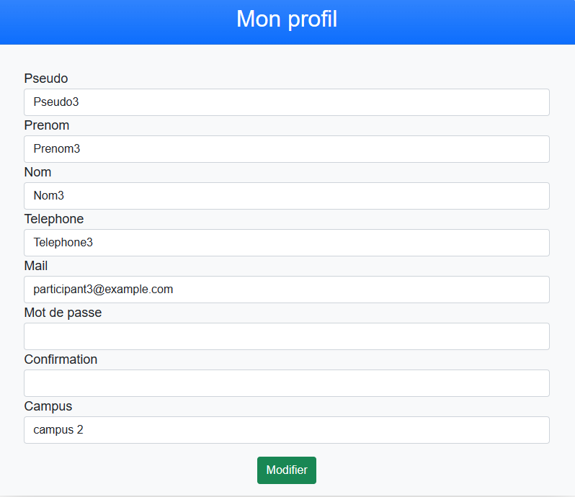
Modification du profil
pseudo unique
pas de nécessité de retaper le mot de passe

Slide 5
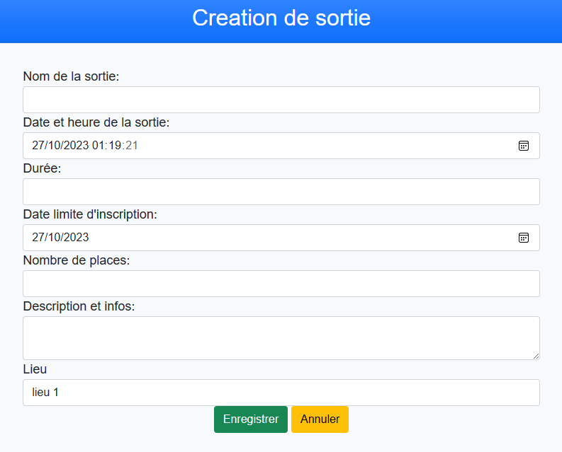
Ajout d’une nouvelle sortie
TODO:
possibilité d’ajouter un nouveau lieu
affichage de longitude et latitude

Slide 6
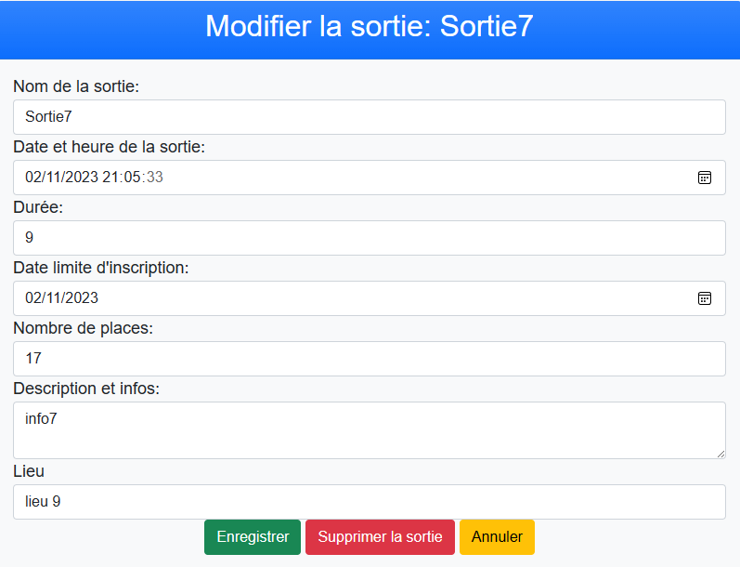
Modifier une sortie existante
TODO:
gestion de l’annulation de la sortie

Slide 7
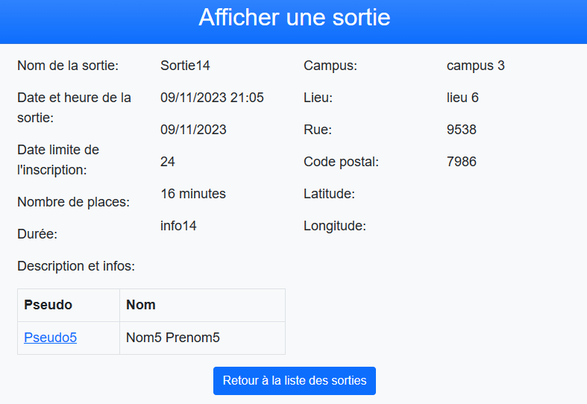
Afficher les détails d’une sortie
TODO:
gestion de l’annulation dela sortie
amélioration de l’affichage

Slide 8
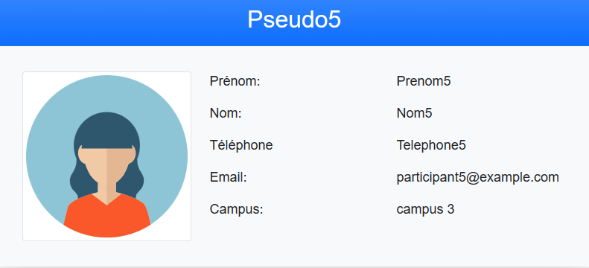
Afficher le profil dun participant

